Slide 1




YOLO
03
01
02
기존 탐지 시스템과
YOLO 비교
다양한 실험 및 성능 분석
03
04
실제 환경에서의
실시간 탐지
결론 및 논문 요약

Slide 2

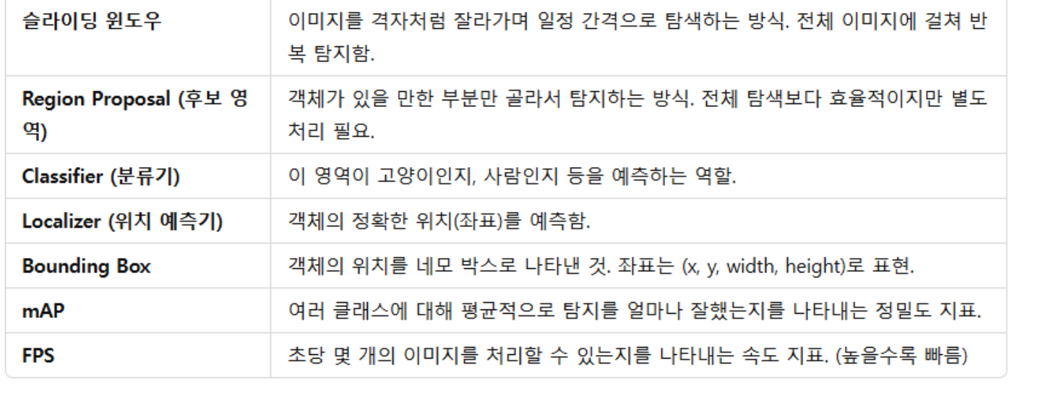
용어 설명
03
용어
설명

Slide 3

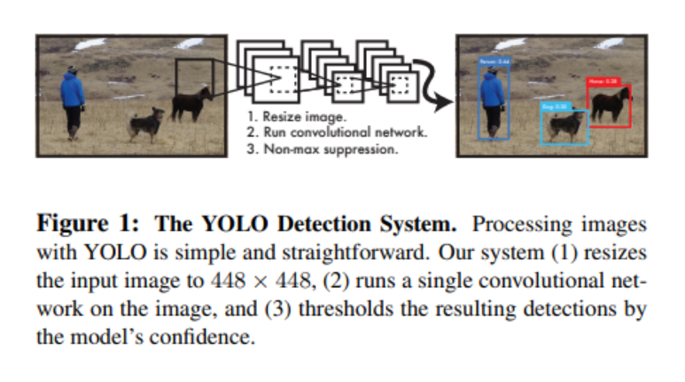
기존 탐지 방법
03
- 보통은 이미지에서 먼저 특징(feature)을 추출
- 분류기(Classifier)나 위치 예측기(Localizer)를 따로 적용
- 슬라이딩 윈도우 or 후보 영역(Region Proposal) 방식 사용
→ 각 단계가 분리되어 있고, 전체 구조가 복잡함

Slide 4
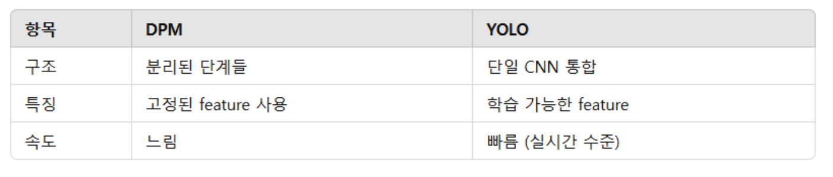
YOLO vs DPM
03
YOLO는 하나의 통합된 네트워크로 이루어져 있어 구조 단순 + 연산 효율 높음!

Slide 5
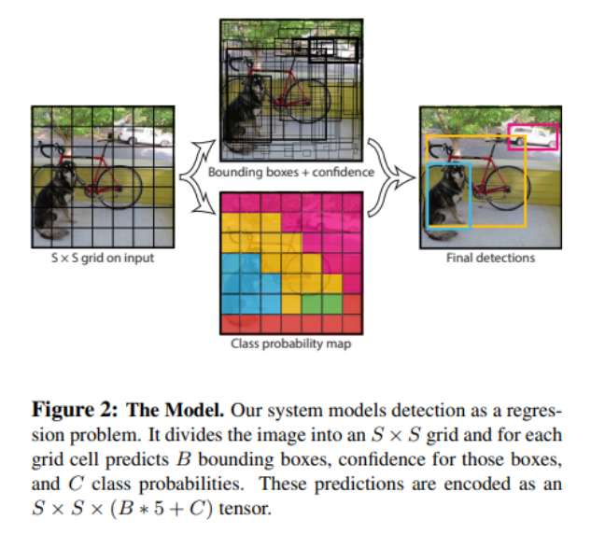
YOLO vs R-CNN
03
- R-CNN은 region proposal 생성,
CNN SVM 박스 보정 등 복잡
- YOLO는 S×S 그리드 기반 예측으로
후보 박스 없이 바로 탐지
- YOLO는 전체 네트워크가 통합되어 있고
end-to-end 학습 가능

Slide 6
YOLO vs 기타 탐지기들
03
- Fast/Faster R-CNN: region proposal 구조 개선했지만 여전히 느림
- MultiBox: 박스만 예측 가능, 클래스 예측은 별도 필요
- OverFeat: 위치 중심 → 전역 문맥 반영 X
- YOLO: 완전한 단일 탐지기 (bounding box + class 동시 예측)

Slide 7
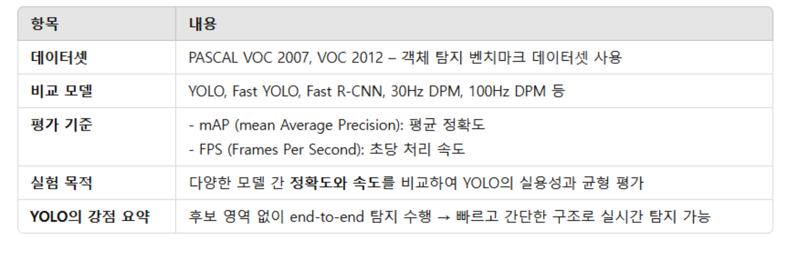


실험 구성
04

Slide 8
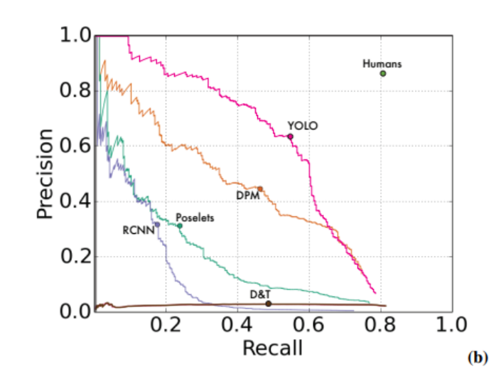
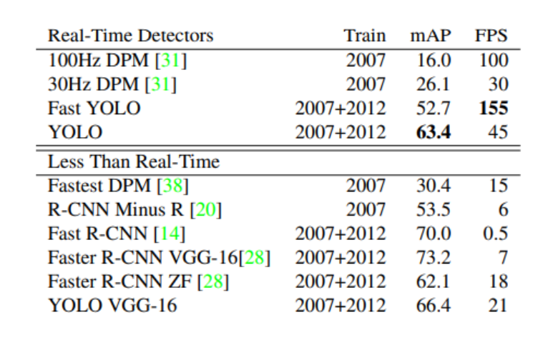

성능 비교 결과
04
YOLO는 빠르면서도 정확한 모델이란 것을 시각적으로 보여줌!

Slide 9
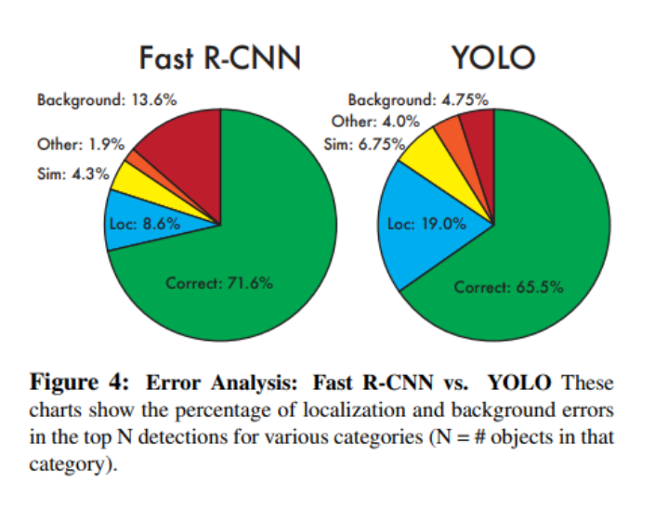
에러 분석
04
- YOLO: localization error 많음
(위치는 부정확하지만 객체 유무는 잘 맞춤)
- Fast R-CNN: background error 많음 (배경을 잘못 객체로 탐지함)
서로 다른 실수를 함
→ 서로 보완 가능!

Slide 10
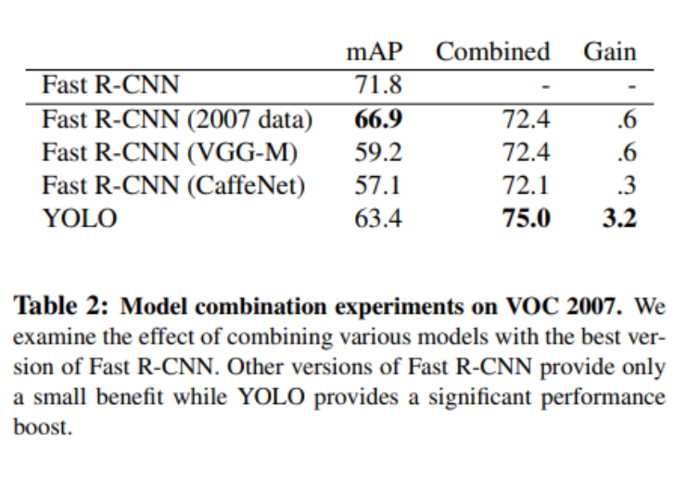
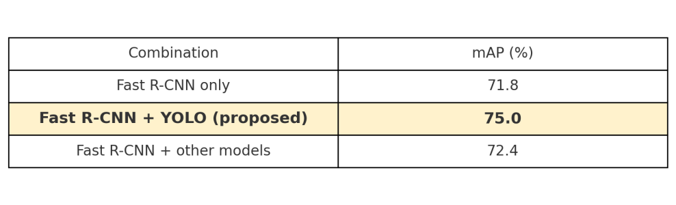
YOLO + Fast R-CNN
04
이 결과는 YOLO가 다른 모델의 오류를 보완해주는 역할로도 매우 뛰어나다는 걸 보여줌

Slide 11
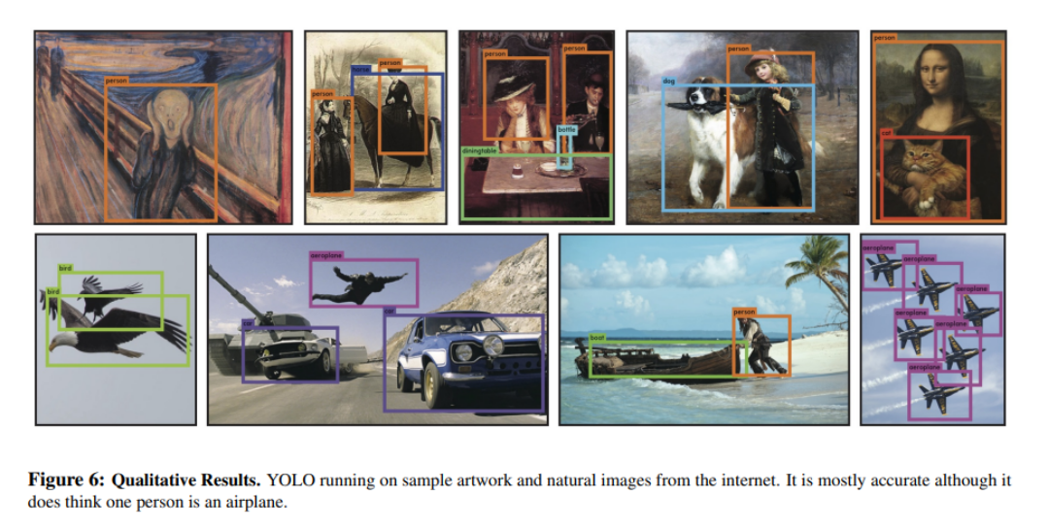
실시간 탐지 성능
05
자율주행, 드론같은
실제 응용 환경에서도
매우 실용적인 모델

Slide 12
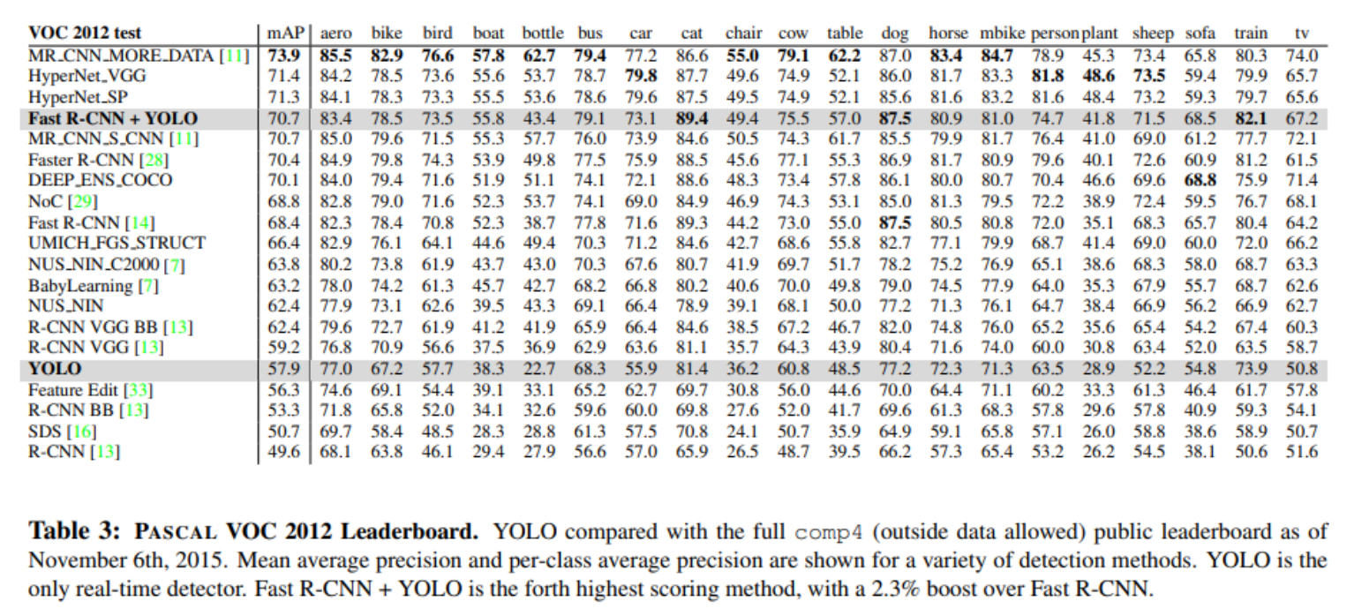

YOLO, 왜 중요한가?
06

Slide 13
YOLO 핵심
06
1. 기존 탐지 방식의 복잡한 파이프라인 제거
2. 단일 CNN으로 end-to-end 객체 탐지 가능
3. 속도, 정확도, 구조적 단순성
4. 실시간 환경에서도 안정적
5. 다른 모델과의 보완 효과도 뛰어남

Slide 14
YOLO
감사합니다.

